Slide 2
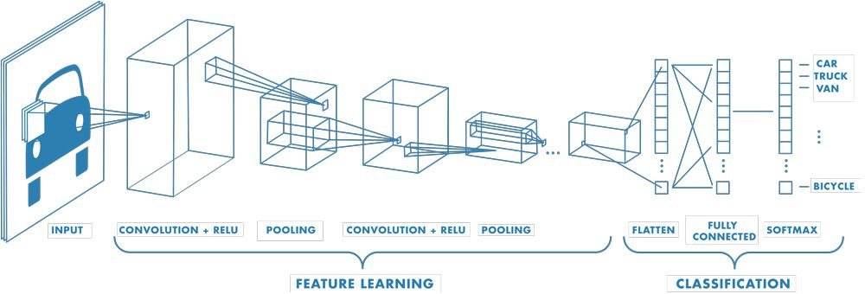
CNN (Convolutional Neural Networks)

Slide 3

Softmax
Soft + Max = 입력 값의 ‘가장 큰 값(max)’을 ‘부드럽게(soft)’ 선택하는 과정
입력 벡터(신경망의 마지막 레이어의 출력)를 합이 1이 되는 확률 벡터로 변환 ▶ 확률적인 형태로 표현
i번째 class의 실수 값의 입력 벡터
전체 K개 class에 대한 지수 값의 합

Slide 4
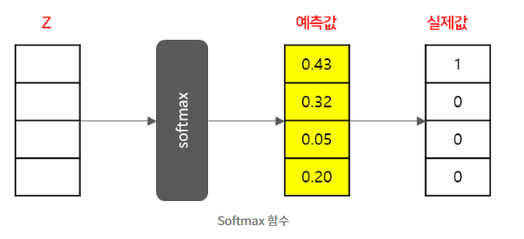
Softmax
Class Classification 예측에 필요, 실제 예측할 때에는 가장 확률이 높은 Class로 예측
확률 벡터로
변환
class에 대한
예측 확률

Slide 5
Softmax 특징
출력 범위 - 0~1 사이의 실수이고, 확률로 해석할 수 있음
확률 합계 - Softmax 출력의 확률 합계는 항상 1 - 입력이 하나의 Class에만 속할 수 있는 Multi-Class Classification에 적합
미분성 - Softmax는 미분 가능 - 역전파와 같은 경사 기반 최적화 알고리즘을 사용하여 신경망을 훈련하는데 중요
단조성 - Softmax 함수는 단조롭게 증가함 => 값이 증가하면 해당 확률도 증가

Slide 6

Softmax vs. Sigmoid
구분 | Softmax | Sigmoid
목적 | Binary classification, Multi-label classification | Multi-class Classification
용도 | 주로 중간 층의 활성화 함수(Activation Function) | 주로 출력함수(Classification)
출력 값 범위 | 0~1 사이의 확률 값 | 0~1 사이의 확률 값 (결과 총 합 = 1)
함수

Slide 7
Reference
https://bommbom.tistory.com/entry/%EC%86%8C%ED%94%84%ED%8A%B8%EB%A7%A5%EC%8A%A4-%ED%95%A8%EC%88%98%EB%A5%BC-%EC%82%AC%EC%9A%A9%ED%95%98%EB%8A%94-%EC%9D%B4%EC%9C%A0
https://airsbigdata.tistory.com/201

